Slide 1




$$m_{2}$$
$$m_{1}$$
$${\vec{v}}_{2}$$
$${\vec{v}}_{1}$$

Slide 2


$$m$$
$$\vec{v}$$
$${\vec{v}}_{1}$$
$${\vec{v}}_{2}$$

Slide 3


$$m+dm_{1}$$
$${\vec{v}}_{2}$$
$$dm_{2}$$
$$m$$
$$dm_{1}$$
$$\vec{v}$$

Slide 4



$$m−dm_{1}+dm_{2}$$
$$dm_{2}$$
$${\vec{v}}_{1}$$
$$m$$
$$dm_{1}$$
$$\vec{v}+d\vec{v}$$

Slide 5
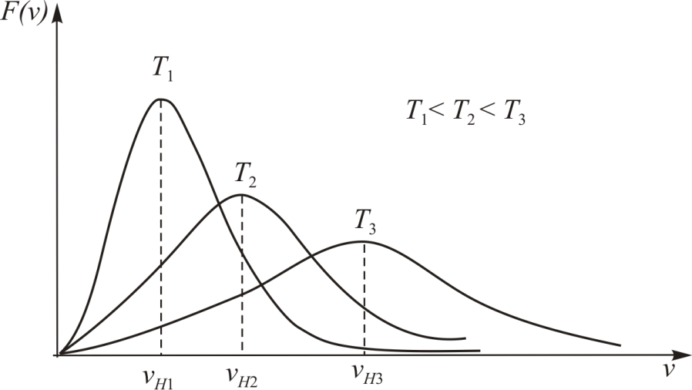
$$ω(v)$$

